Slide 2
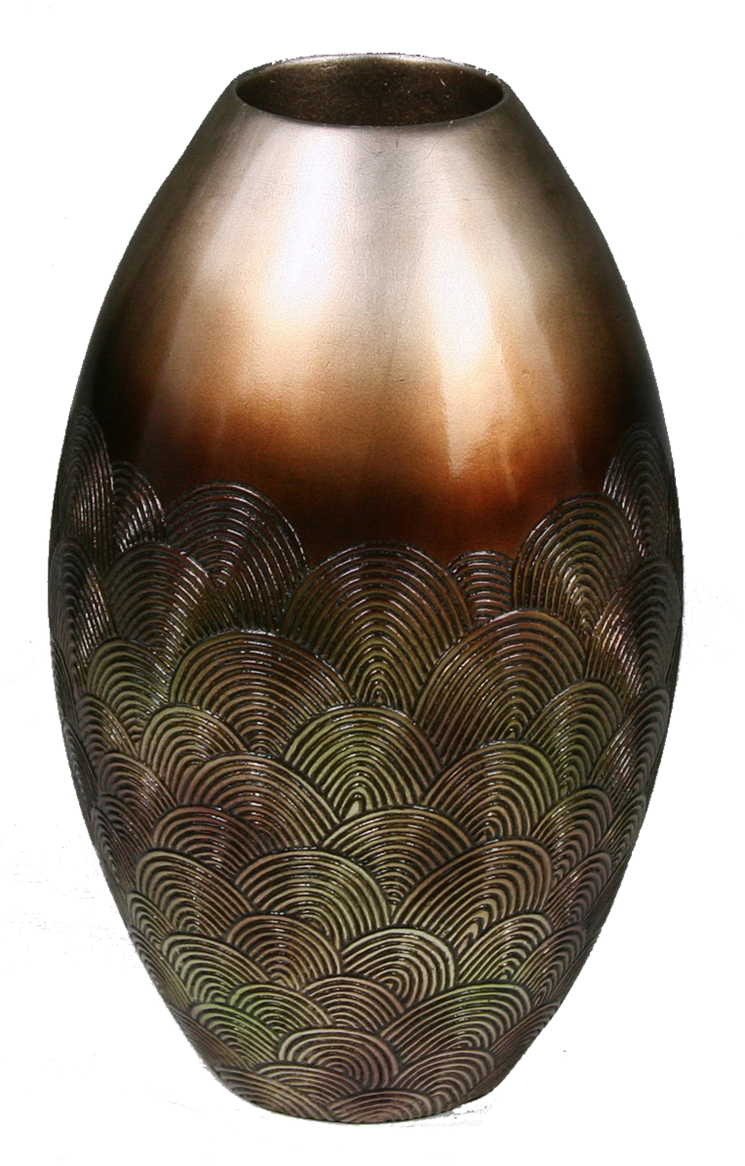
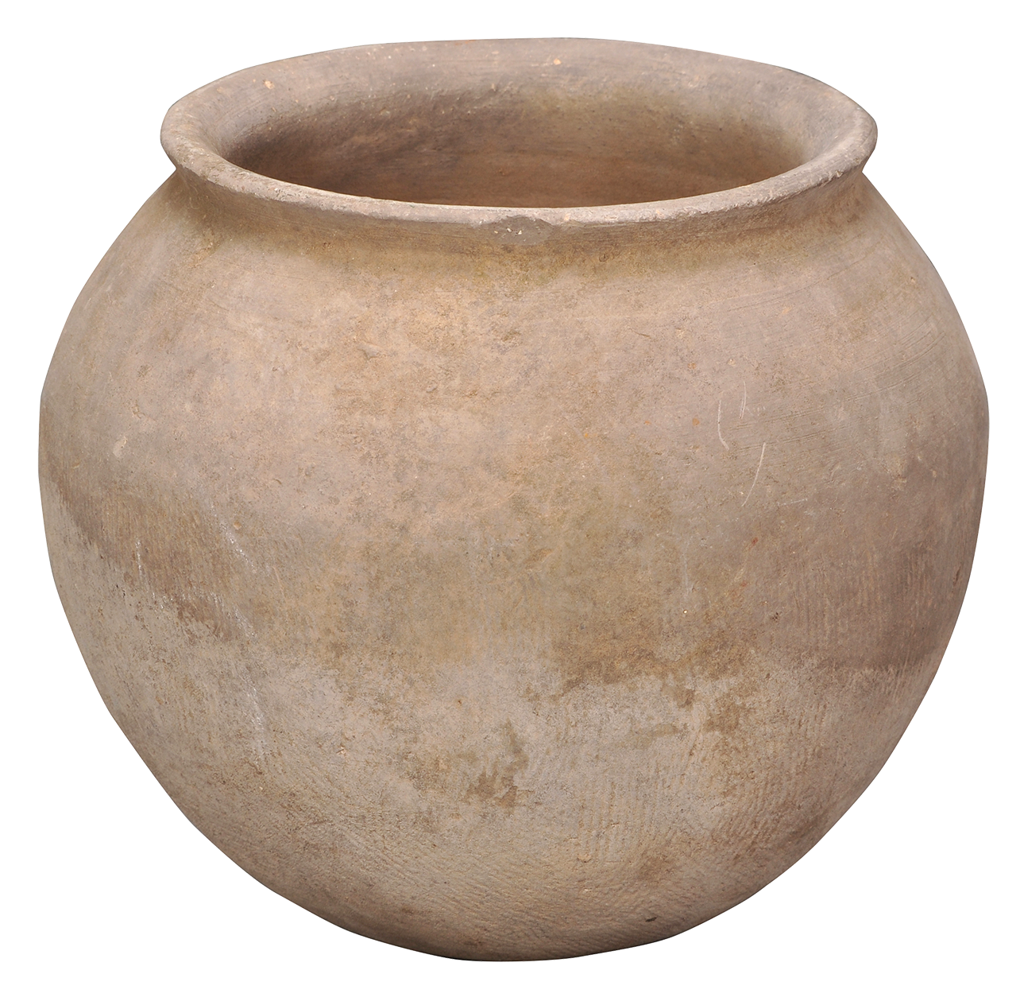
陶罐和铁罐
课文讲了一件什么事？

Slide 3
奚落：用尖刻的话讽刺别人，使人难堪。
铁罐是怎样奚落陶罐的？它为什么看不起陶罐？画出铁罐奚落陶罐的话。
(1)“你敢碰我吗？陶罐子！”铁罐傲慢地问。
(2)“我就知道你不敢，懦弱的东西！”铁罐说，带着更加
轻蔑的神气。
(3)“住嘴！”铁罐恼怒了，“你怎么敢和我相提并论！你
等着吧，要不了几天，你就会破成碎片，我却永远在这
里，什么也不怕。”
(4)“和你在一起，我感到羞耻，你算什么东西！”铁罐说，
“走着瞧吧，总有一天，我要把你碰成碎片！”
从铁罐的语言神态可以看出铁罐有什么特点？

Slide 4
(1)“不敢，铁罐兄弟。”陶罐谦虚地回答。
(2)“我确实不敢碰你，但并不是懦弱。”陶罐争辩说，
“我们生来就是盛东西的，并不是来互相碰撞的。说
到盛东西，我不见得就比你差。再说……”
(3)“何必这样说呢？”陶罐说，“我们还是和睦相处吧，
有什么可吵的呢！”
陶罐有什么特点？

Slide 5
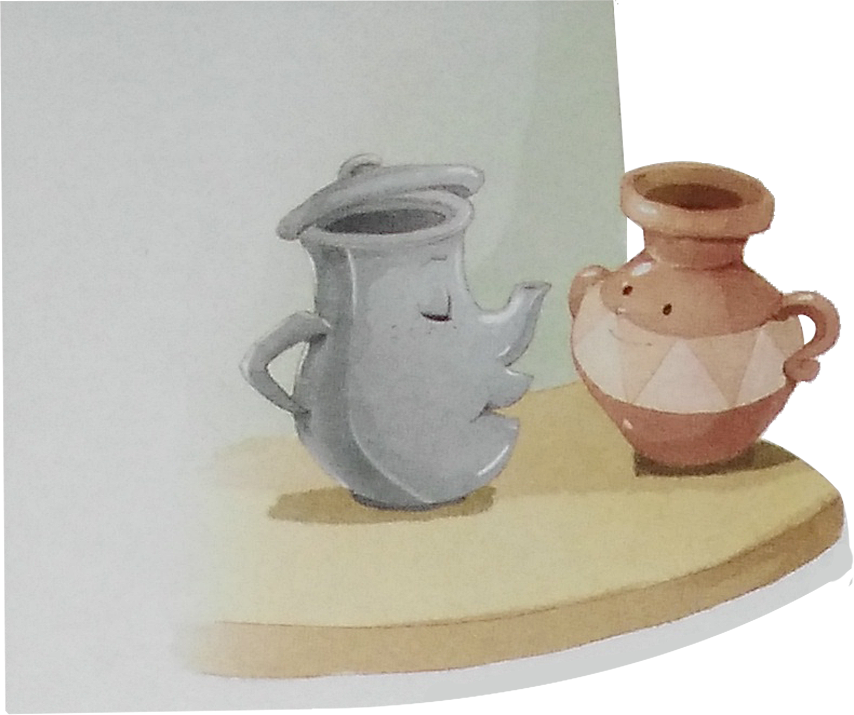
读一读
分角色朗读对话
“你敢碰我吗？陶罐子！”铁罐傲慢地问。
“不敢，铁罐兄弟。”陶罐谦虚地回答。
“我就知道你不敢，懦弱的东西！”铁罐说，带着更加轻蔑的神气。
“我确实不敢碰你，但并不是懦弱。”陶罐争辩说，“我们生来就是盛东西的，并不是来互相碰撞的。说到盛东西，我不见得就比你差。再说……”
“住嘴！”铁罐恼怒了，“你怎么敢和我相提并论！你等着吧，要不了几天，你就会破成碎片，我却永远在这里，什么也不怕。”
“何必这样说呢？”陶罐说，“我们还是和睦相处吧，有什么可吵的呢！”
“和你在一起，我感到羞耻，你算什么东西！”铁罐说，“走着瞧吧，总有一天，我要把你碰成碎片！

Slide 6
读一读
许多年过去了，陶罐和铁罐发生了什么变化？
(1)陶罐还是那样光洁，朴素，美观。
(2)人们立即动手，翻来覆去，把土都掘遍了，
但是，连铁罐的影子也没见到。
铁的表面遇到氧，慢慢地生锈，生锈的这一层就会脱落，年代久远，铁罐层层氧化直到完全氧化，变成了粉末。

Slide 7
陶罐和铁罐
从这则寓言你感悟到了什么？
人各有长处和短处，要正确看待自己的长处和短处。不要只看到自己的长处和别人的短处。

Slide 8
说一说
我想对铁罐说： 。
我想对陶罐说： 。
我想对自己说： 。

Slide 9
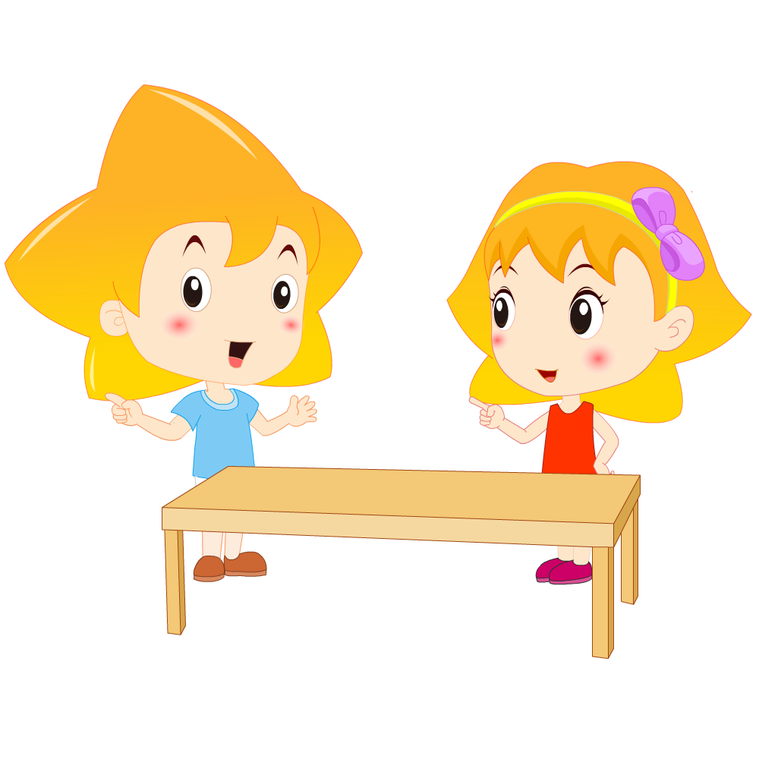
课外拓展
1.取人之长，补己之短。
2.寸有所长，尺有所短。
3.谦虚使人进步，骄傲使人落后。

Slide 11
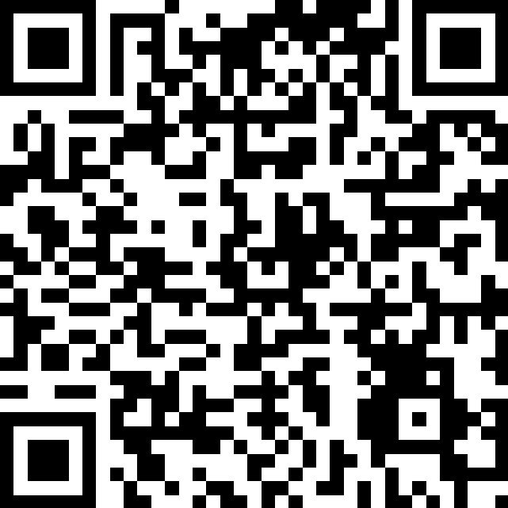
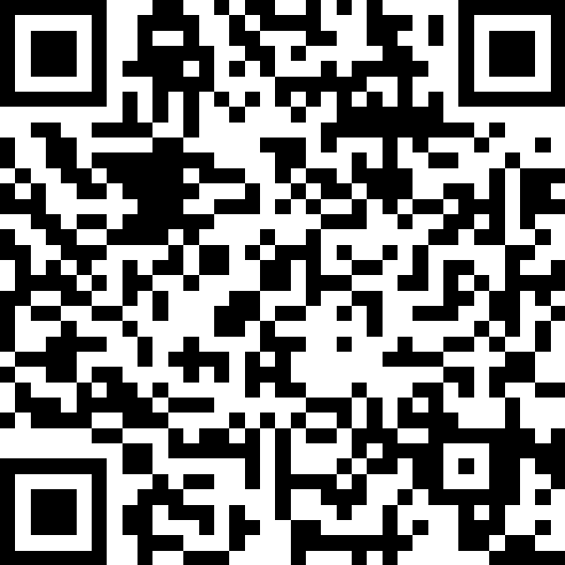
《陶罐和铁罐》教学资料链接
导学案设计 教案设计 教学实录 预习卡设计 活动卡设计 课时测评 课外积累
教学资料
学习工具
生字笔顺演示 课文词语听写 课文原声朗读 课文类文阅读

